Slide 1

Participación de escuelas secundarias - 12.º grado
Explotación y cómo identificarla

Slide 2

LA PREVENCIÓN A TRAVÉS DE LA EDUCACIÓN ES LA SOLUCIÓN
Connect for Freedom es una organización 501(c)(3) sin fines de lucro comprometida a proporcionar materiales gratuitos sobre seguridad en línea y concientización sobre la trata de personas a aquellas partes que estén interesadas dentro del entorno educativo.

Slide 3
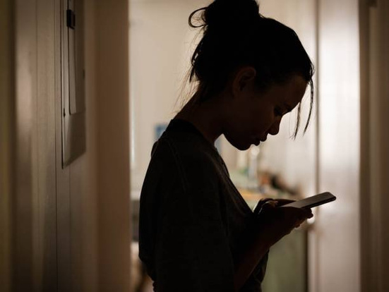
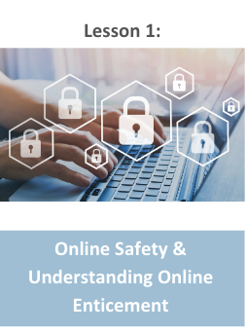
Resumen de la lección
Lección
  Introducción a la explotación
  Video “Abuso sexual en la familia” de Fight Child Abuse (5 min.)
    Preguntas de debate
  Video “Esclavitud moderna y trata de personas” de la policía de Kent (1 min.)
  Historia de la vida real
    Christian
      Preguntas de debate
    Mary
      Preguntas de debate
  Folleto know2protect: Cómo identificar a los depredadores en línea
  Actividad
Explotación y
cómo identificarla

Slide 4
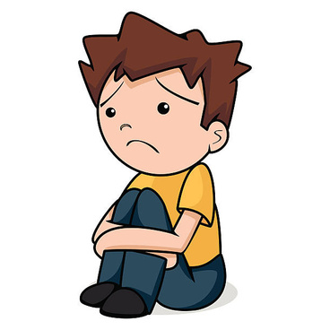
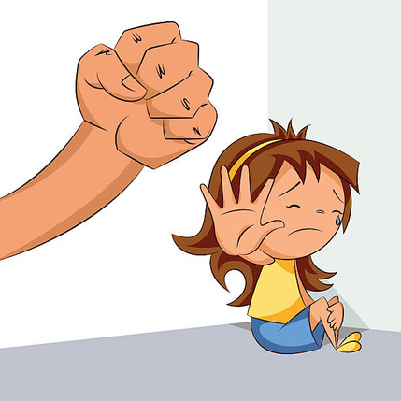
¿Qué es la explotación infantil?
Explotación infantil: una serie de delitos que incluyen la explotación de un menor para beneficio sexual, financiero o de otro tipo.
SchoolSafety.gov
Debido a la evolución de la tecnología y al acceso de muchas más personas a Internet, los jóvenes corren un mayor riesgo.
Departamento de Seguridad Nacional
Los depredadores pueden ser alguien que un menor conoce personalmente o alguien en línea que se gana su confianza con el tiempo.
SchoolSafety.gov

Slide 5
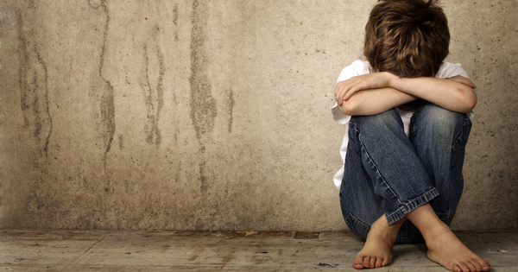
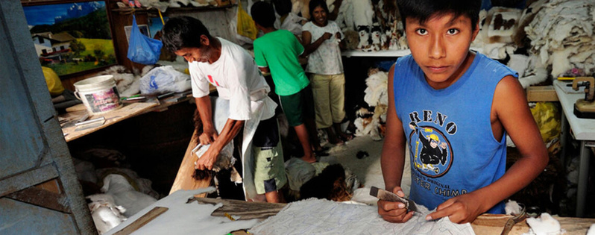
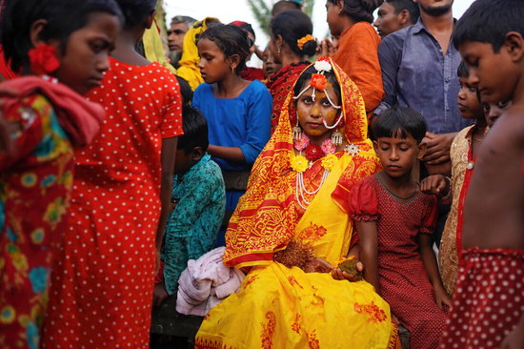
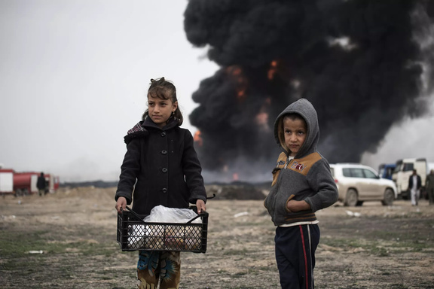
Tipos de explotación infantil
Explotación sexual
Trabajo forzado
Matrimonio infantil
Uso de niños en conflictos armados
Fuente: https://theexodusroad.com/

Slide 6

¿Quién comete explotación infantil?
Cuando pensamos en la explotación infantil, a menudo pensamos en un extraño secuestrando a un menor. Pero es más probable que la explotación infantil la lleve a cabo alguien que el menor conoce en la vida real. Esta persona puede ser un padre, familiar, docente, entrenador, pastor, etc.
A menudo, esta persona es alguien de confianza y alguien en quien también confían los padres y la familia de los jóvenes.
Fuente: https://theexodusroad.com/

Slide 7
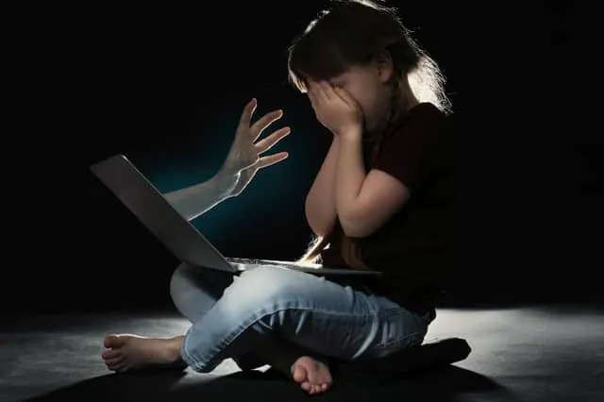
Estadísticas de explotación sexual infantil
Material de abuso sexual infantil (CSAM): es cualquier representación visual de una conducta sexualmente explícita que involucra a un menor.
National Center for Missing & Exploited Children
El 67 % de todas las víctimas infantiles identificadas con material de abuso sexual infantil en circulación en línea son preadolescentes o más jóvenes (lactantes y niños pequeños).
Thorn
2 de cada 3 víctimas son abusadas por alguien conocido fuera de línea y dentro de su comunidad.
Thorn
Los hombres tienen más probabilidades de aparecer en imágenes con niveles más altos de violencia que las víctimas femeninas.
INTERPOL Y ECPAT

Slide 8
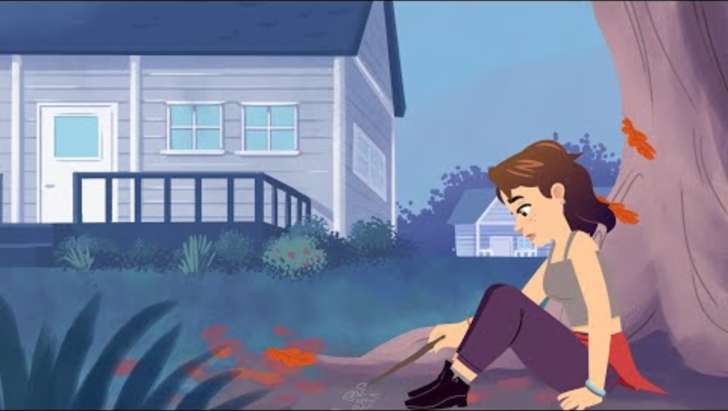
Video “Abuso sexual en la familia” de Fight Child Abuse
Duración: 4:46 minutos
Fuente: https://www.youtube.com/watch?v=WOyg6IrfuzA

Slide 9
Preguntas de debate dirigidas por el docente sobre el video “Abuso sexual en la familia” de Fight Child Abuse
La trata de personas puede afectar a cualquier persona, independientemente de su edad, raza, sexo, orientación sexual, situación financiera, etc.
¿Cuáles son algunos factores que pueden hacer que una persona sea más vulnerable para sucumbir a la trata de personas?
¿Qué podemos hacer para detener la trata de personas?

Slide 10

Video “Esclavitud moderna y trata de personas” de la policía de Kent
Duración: 1:06 minutos
Fuente: https://www.youtube.com/watch?v=vkSU5r9rdUY

Slide 11
Historia de la vida real - Christian
Christian, de 15 años, llega a la escuela con la mano vendada. Christian le explica al docente que se lesionó utilizando una máquina en el trabajo. Christian se siente muy incómodo respondiendo preguntas sobre su trabajo.
Le cuenta al docente que toda su familia trabaja para este negocio y no quiere que nadie se vea afectado. Le explica que su jefe se hizo cargo de la lesión porque les dijo a los padres de Christian que si iban a urgencias, serían deportados.
Christian le dice al docente que su familia está en deuda con el jefe por ayudarlos a llegar a los Estados Unidos. Tiene miedo de responder cualquier otra pregunta y cuenta que solo tienen que seguir trabajando para su jefe hasta saldar la deuda o que, de lo contrario, el jefe no les devolverá su documentación y llamará al Servicio de Control de Inmigración y Aduanas (ICE) para que vengan por ellos.
Fuente: https://www.nj.gov/education/safety/sandp/cwss/ht/docs/HT%20Prevention%20Guidelines%20for%20Schools_Jan2022_updated%202.24.22.pdf

Slide 12
Preguntas de debate dirigidas por el docente sobre una Historia de la vida real - Christian
Christian estaba muy preocupado por la situación migratoria de sus padres en los Estados Unidos. Temía que lo deportaran y que también deportaran a toda su familia.
¿Qué otras tácticas de manipulación crees que utilizan los delincuentes para explotar a sus víctimas?
¿Crees que Christian fue inteligente al recurrir a su docente?
¿Qué crees que puede hacer el docente?

Slide 13
Historia de la vida real - Mary
Mary, de 8 años, se despierta y se arregla para ir a la escuela como cualquier otro niño. Se prepara y se sube al autobús a un par de casas en su calle. Mary es una chica tranquila y tímida, pero le gusta ir a la escuela y estar con sus compañeros. Siente miedo cuando el reloj marca las 3:00 p. m. y tiene que volver a casa.
Al llegar a casa, la está esperando su madre. No le pregunta a Mary cómo le fue, simplemente la empuja hacia la puerta del baño y le dice que tiene diez minutos para ducharse y prepararse. Mary sabe que, si no le presta atención, su madre la golpeará, así que obedece. No quiere molestar a su madre.
Una vez que Mary sale del baño, rápidamente es escoltada a su habitación. La cámara ya está preparada y, cuando Mary se sienta en la cama, su madre comienza a grabar. La computadora portátil está abierta y Mary puede verse a sí misma y a varias personas comentando en un foro abierto. Mary siente que su madre le toca la espalda y se sienta en la cama junto a ella.
Fuente: https://www.nytimes.com/2024/12/07/us/child-abuse-apple-google-apps.html?unlocked_article_code=1.fk4.97Y2.QoL30KHC7DwP&smid=nytcore-ios-share&referringSource=articleShare

Slide 14
Preguntas de debate dirigidas por el docente sobre una Historia de la vida real - Mary
La madre de Mary abusaba y explotaba sexualmente de ella por dinero. Por desgracia, esta es una forma común de explotación infantil, y hay muchos niños que son explotados por un adulto de confianza, incluso familiares, para obtener beneficios financieros.
¿Cómo crees que se sintió Mary en esta situación?
¿Crees que sería difícil salir de esta situación? ¿Por qué?

Slide 15

Actividad
JUGUEMOS

Slide 16
Actividad
Recomendamos jugar a
Explotación de Kahoot!

Slide 17

FIN

Slide 18
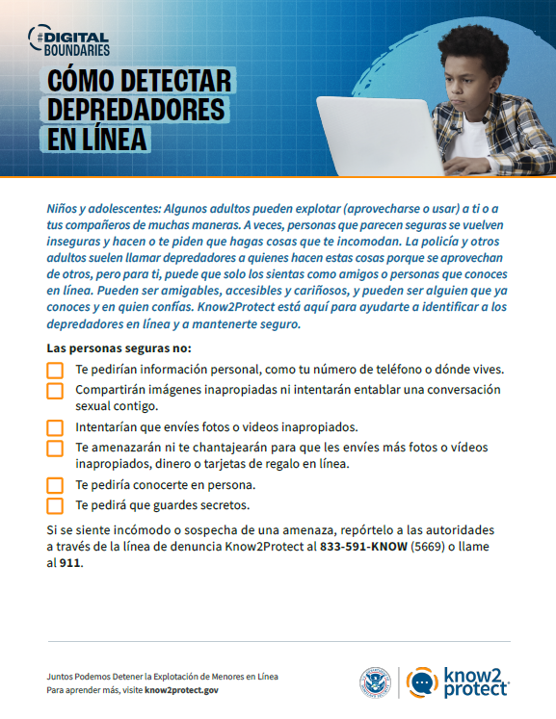
Folleto de la lección de know2protect

Slide 19
Enlaces a los materiales de la lección
Video “Construir relaciones saludables” de Oasis Mental Health Applications
Video “Conceptos básicos sobre la trata de personas” de Alliance to End Human Trafficking
Folleto “Cómo identificar a los depredadores en línea” de know2protect
Explotación de Kahoot!

Slide 20
Resumen de la lección
Explotación infantil: una serie de delitos que incluyen la explotación de un niño para beneficio sexual, financiero o de otro tipo.
Debido a la evolución de la tecnología y al acceso de muchas más personas a Internet, los niños corren un mayor riesgo.
Los depredadores pueden ser alguien que un niño conoce personalmente o alguien en línea que se gana su confianza con el tiempo.
Tipos de explotación infantil:
  Explotación sexual
  Trabajo forzado
  Matrimonio infantil
  Uso de niños en conflictos armados

